Slide 1
数据库期中作业样例

Slide 2
本次上机任务
本次的上机任务主要是熟悉期中作业相关的一些技术：
TASK1：相关软件安装flask和PyMySQL
TASK2：数据库连接和CURD
TASK3：提供RESTful接口服务
TASK4：测试RESTful服务
TASK5：(选做) docker镜像构建

Slide 3
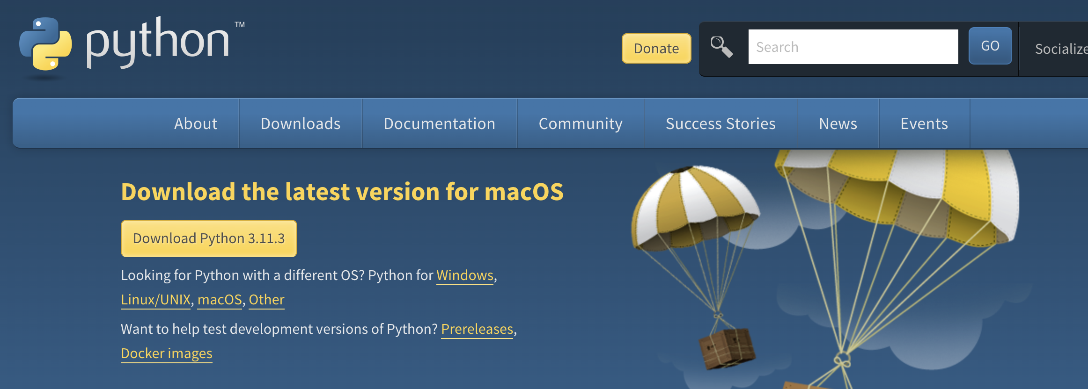
TASK 1 python包安装
1.安装python
https://www.python.org/downloads/
下载对应操作系统的安装包并且安装，若已安装好python，直接到下一步

Slide 4
TASK 1 python包安装
2. 安装flask和PyMySQL
pip install flask
pip install PyMySQL（python3应该默认安装，如果没有执行安装一下）
如果下载速度比较慢，可以尝试使用清华镜像
pip install -i https://pypi.tuna.tsinghua.edu.cn/simple package
例如：pip install -i https://pypi.tuna.tsinghua.edu.cn/simple flask

Slide 5
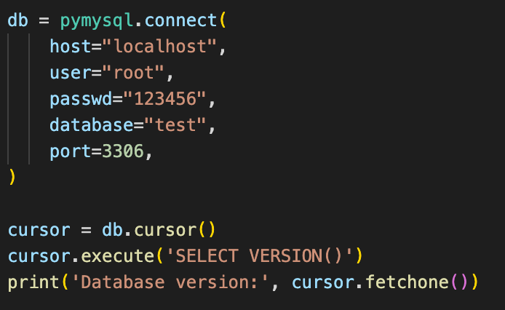
TASK 2 数据库连接和CURD
使用mysql-connector-python包进行数据库的连接。
运行下面的代码，连接成功可以看到数据库版本信息

Slide 6
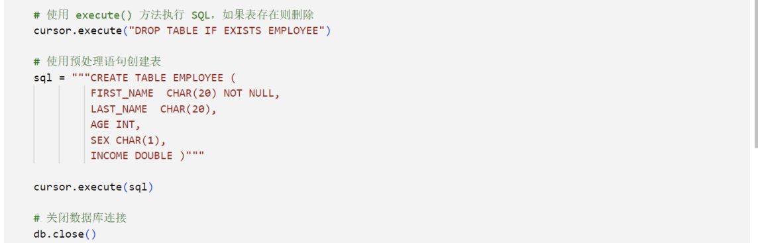
TASK 2 数据库连接和CURD
1. 创建表

Slide 7
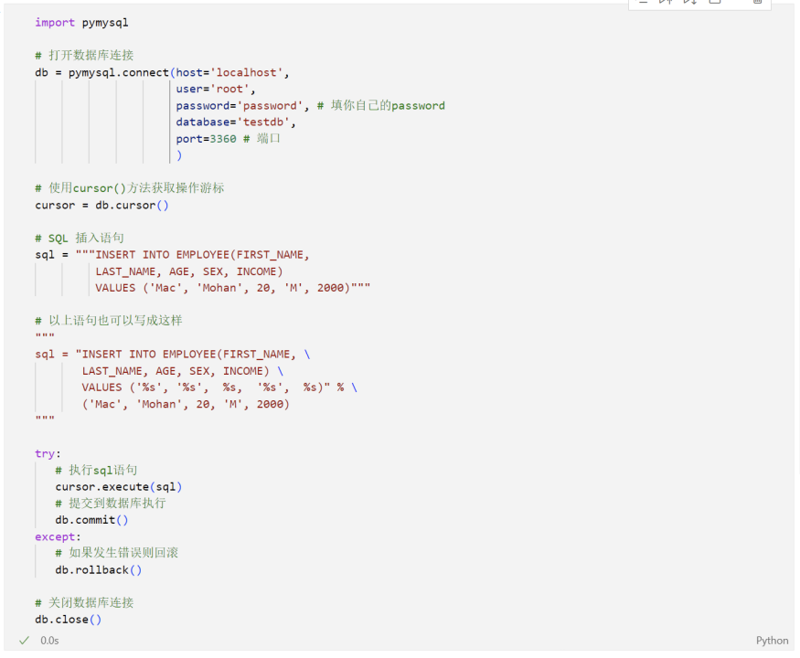
TASK 2 数据库连接和CURD
2. 插入数据

Slide 8
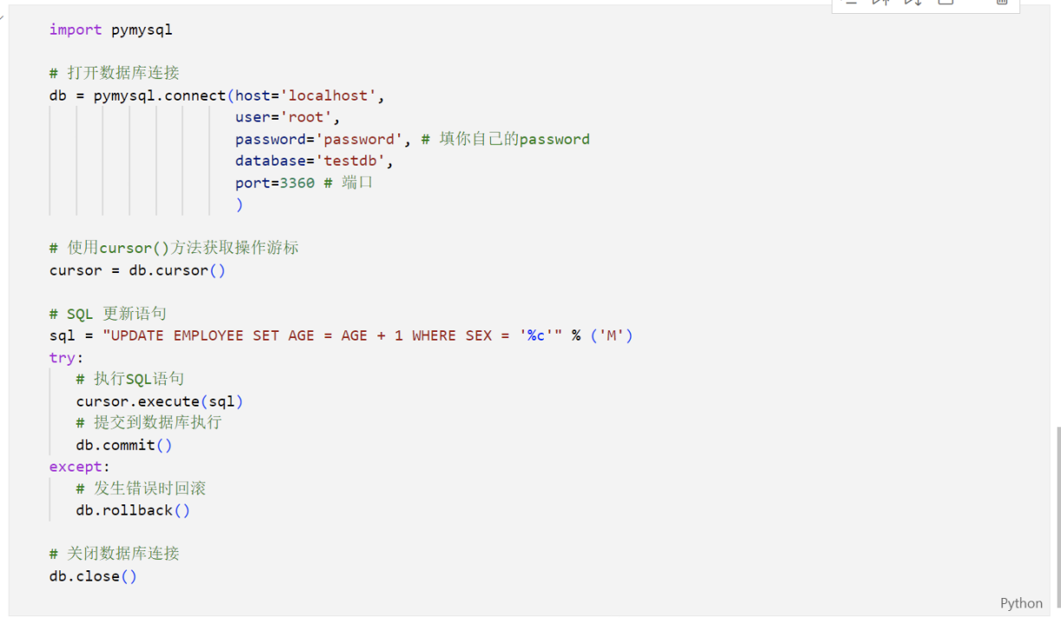
TASK 2 数据库连接和CURD
3. 更新数据

Slide 9
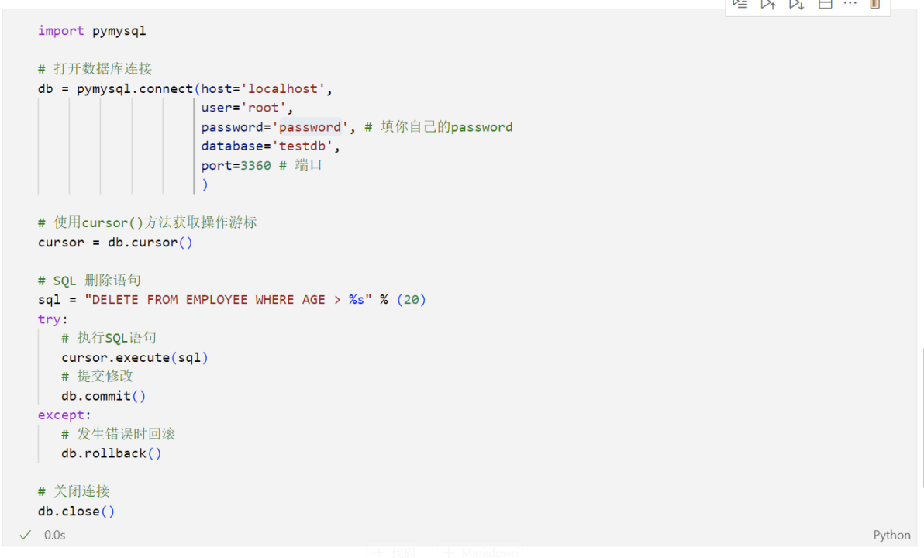
TASK 2 数据库连接和CURD
4. 删除数据

Slide 10
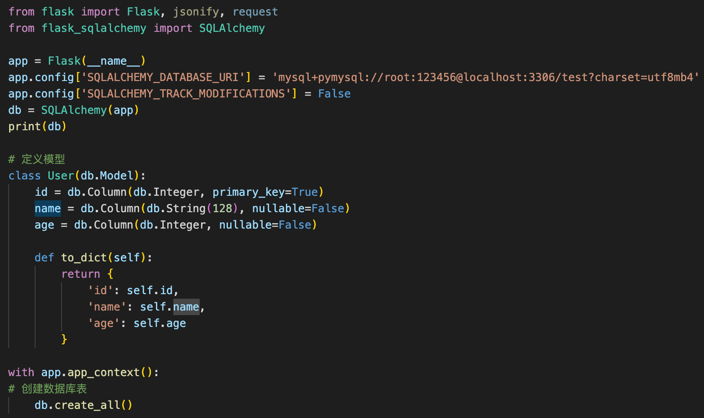
TASK 2 数据库连接和CURD
可以看到，使用PyMySQL操作数据库其实还是需要写SQL语句的
如果是使用ORM框架的话，就可以避免这个问题。下面我们测试一下
首先是连接并且建立对应的model。
使用db.create_all()创建上面定义的User模型(数据表)
这里需要安装新的依赖
pip install Flask
pip install Flask-SQLAlchemy

Slide 11
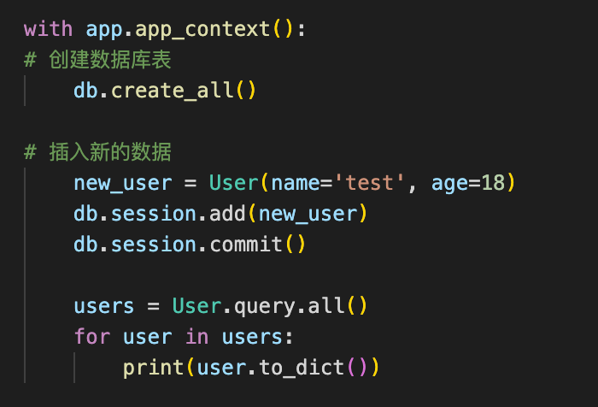
TASK 2 数据库连接和CURD
对于数据的插入，直接新建一个User对象，然后使用add()方法就可以添加到数据库
这里注意需要使用commit()方法确认提交
查询User表的时候可以使用query()来实现，all()代表查询全部的结果。
执行右边的代码可以看到User表中已有的数据
对于删除和更新操作，请同学们自行实现。

Slide 12
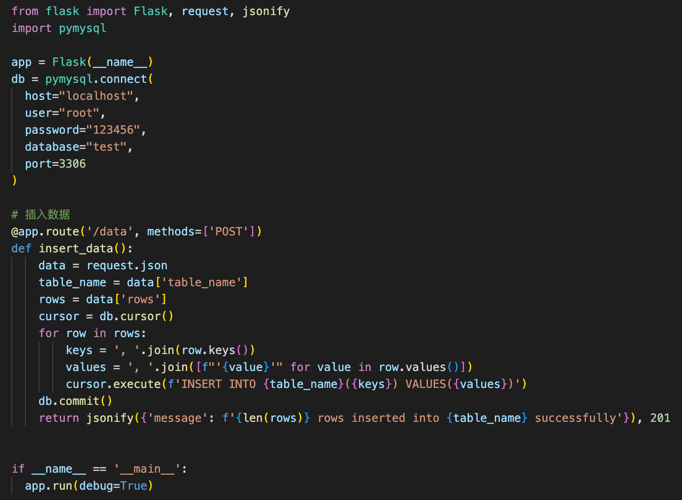
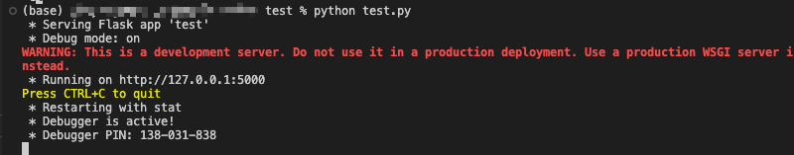
TASK 3 提供RESTful接口服务
提供一个数据插入的RESTful接口
假设右边代码保存在main.py文件中
运行代码 python main.py
看到下面的输出就说明服务已经正常启动了
还可以通过查看端口情况验证（自己尝试一下）

Slide 13
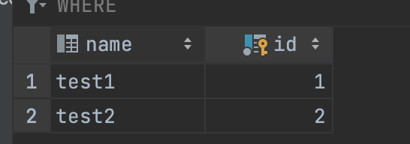
TASK 4 测试RESTful服务
1. 使用curl测试
上一个task中，我们部署了数据插入的服务，这里对其进行验证
首先在数据库中新建一个表 table_test，其columns有两列，分别是id：int和name: varchar(20)
curl -X POST -H "Content-Type: application/json" -d '{"table_name": "table_test", "rows": [ {"id": 1,"name": "test1"},{"id": 2,"name": "test2"}]}' http://127.0.0.1:5000/data
在命令行执行上述curl命令，成功后会看到返回信息。（部署服务那里也会有成功的信息）
查看数据库可以看到数据已经插入成功

Slide 14
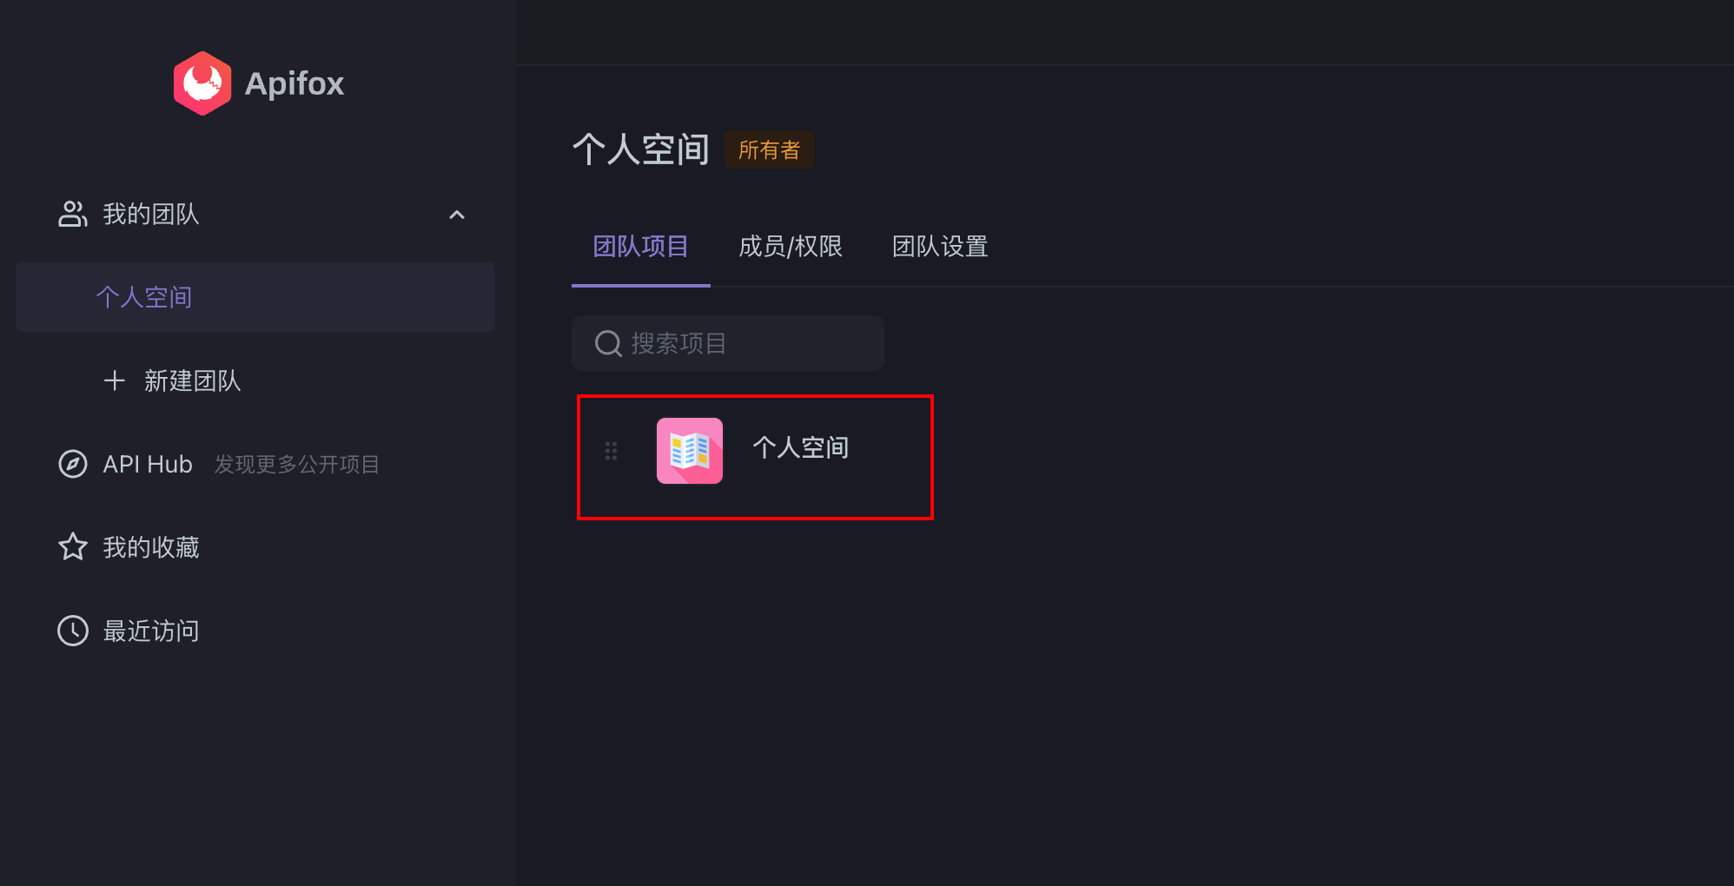
TASK 4 测试RESTful服务
2. 使用Apifox测试
为了简便，这里演示使用网页端。大家可以下载应用端，具体使用流程类似
首先网页登陆Apifox https://apifox.com/?utm_source=360&utm_medium=sem&utm_term=postman&qhclickid=bf7e410853238f8c
登陆后进入个人空间

Slide 15
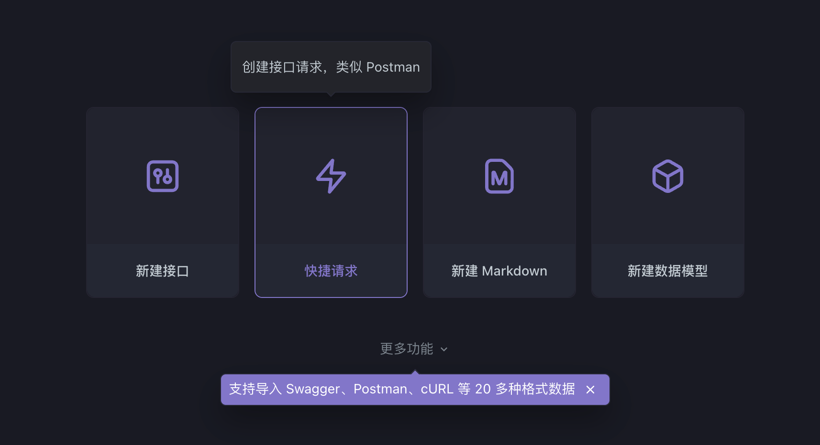
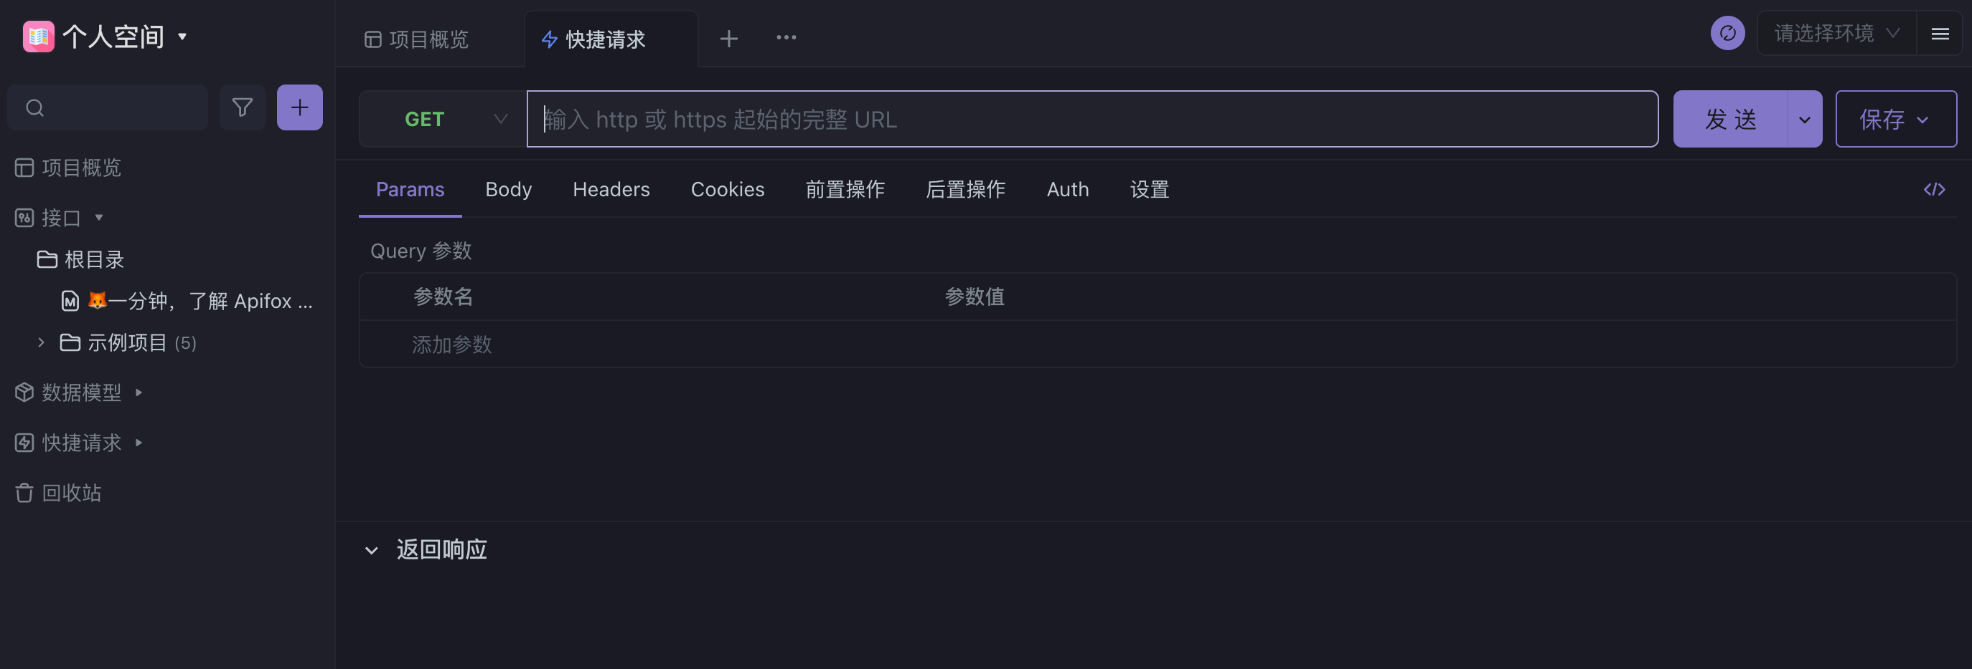
TASK 4 测试RESTful服务
2. 使用Apifox测试
然后点击快捷请求，进入具体的请求页面

Slide 16

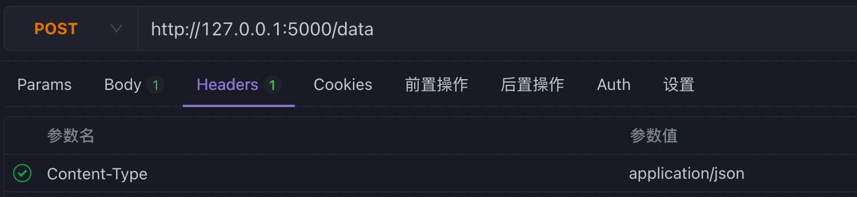
TASK 4 测试RESTful服务
2. 使用Apifox测试
这里配置一些参数，以及请求的具体数据
第一步配置地址：http://127.0.0.1:5000/data，类型选择为POST
第二步配置Content-type：application/json

Slide 17
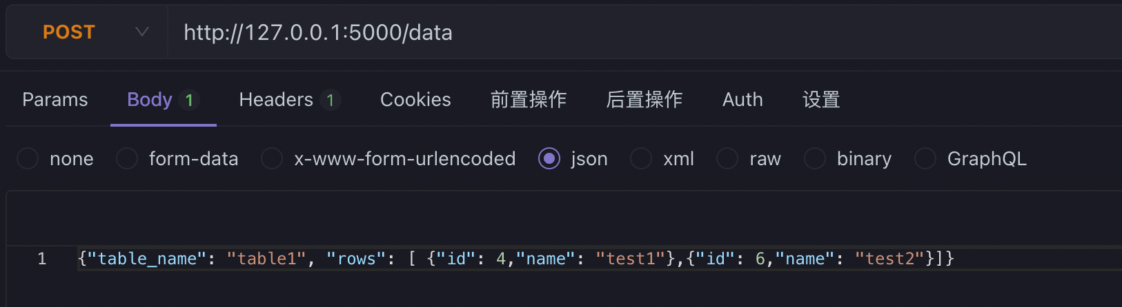
TASK 4 测试RESTful服务
2. 使用Apifox测试
这里配置一些参数，以及请求的具体数据
第三步配置数据，类型选择json

Slide 18
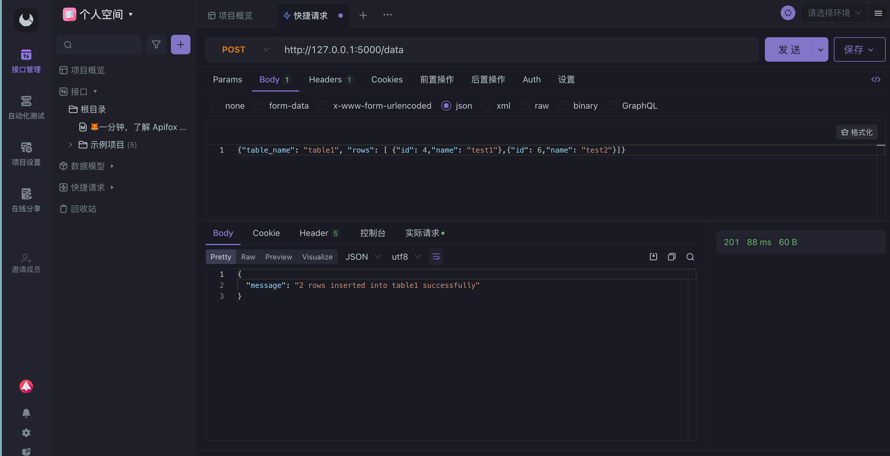
TASK 4 测试RESTful服务
2. 使用postman测试
点击发送，成功后可以看到返回的结果如下图

Slide 19
TASK 5 (选做)docker镜像构建
该任务是为了将上述的服务部署在docker中，实现跨平台的一键部署
关于docker的介绍请查看课程ppt，这里直接进行具体操作。
- 该Task需要大家电脑具备docker环境，并且确保可以连接互联网
具体流程为以下四步：
1. 我们需要一份代码，提供数据库连接以及RESTful服务
2. 构建docker镜像
3. 本地有mysql数据库
4. 运行docker container，测试代码正确性

Slide 20
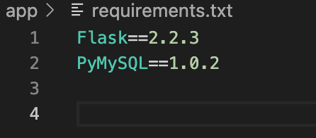
TASK 5 (选做)docker镜像构建
1. 服务代码
这里假设工作目录为/
- mkdir app
- cd app
- touch test.py
- 将下一页的代码保存在test.py文件内
- 创建requirements.txt文件，添加依赖Flask和PyMySQL
- 大家可以找一下这份代码和之前的区别，并且尝试自己给出解释

Slide 21
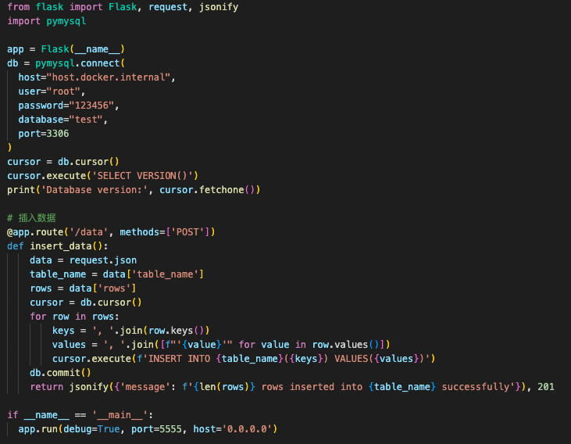
TASK 5 (选做)docker镜像构建

Slide 22
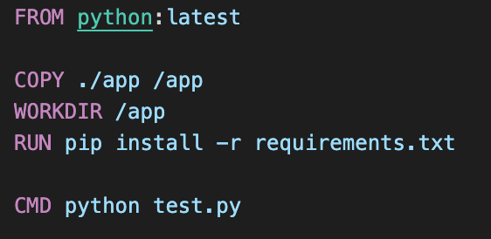
TASK 5 (选做)docker镜像构建
2. 构建docker镜像
docker pull python:latest
这一步是因为docker镜像需要base，我们选择python作为base
在工作目录创建Dockerfile文件，并且将右边的代码保存到Dockerfile文件中
在工作根目录下执行 docker build -t app:v1 -f dockerfile .
注意最后面的点 “.” 表示当前目录
image构建完成后，执行docker images可以看到新建的image

Slide 23
TASK 5 (选做)docker镜像构建
3. 配置本地MySQL服务，并且确保有密码正确
4. 运行Docker container
docker run -it --rm -d -p 5555:5555 app:v1
使用前面的两种方式进行测试
curl
Apifox

Slide 24
关于作业提交
本次作业不需要提交材料，大家自行探索实现，注意本次作业和期中大作业息息相关，请认真对待

Slide 25
相关参考
https://www.myfreax.com/curl-rest-api/
https://juejin.cn/post/7128307721954148366
RESTful 架构详解 | 菜鸟教程 (runoob.com)
Welcome to Flask — Flask Documentation (2.2.x) (palletsprojects.com)
https://docs.docker.com/engine/reference/commandline/run/
(28条消息) python Flask-ORM操作MYSQL数据库_flask mysql orm_笑得好虚伪的博客-CSDN博客
关于Flask和RESTful相关的教程在百度和google上可以找到很多，请大家自行搜索。

